Slide 1


Q. ワクチンは、何のためにするのでしょう？
A 病気になってから
治すため
A 病気になる前
ならないように
Notes:
小学生向け

Slide 2
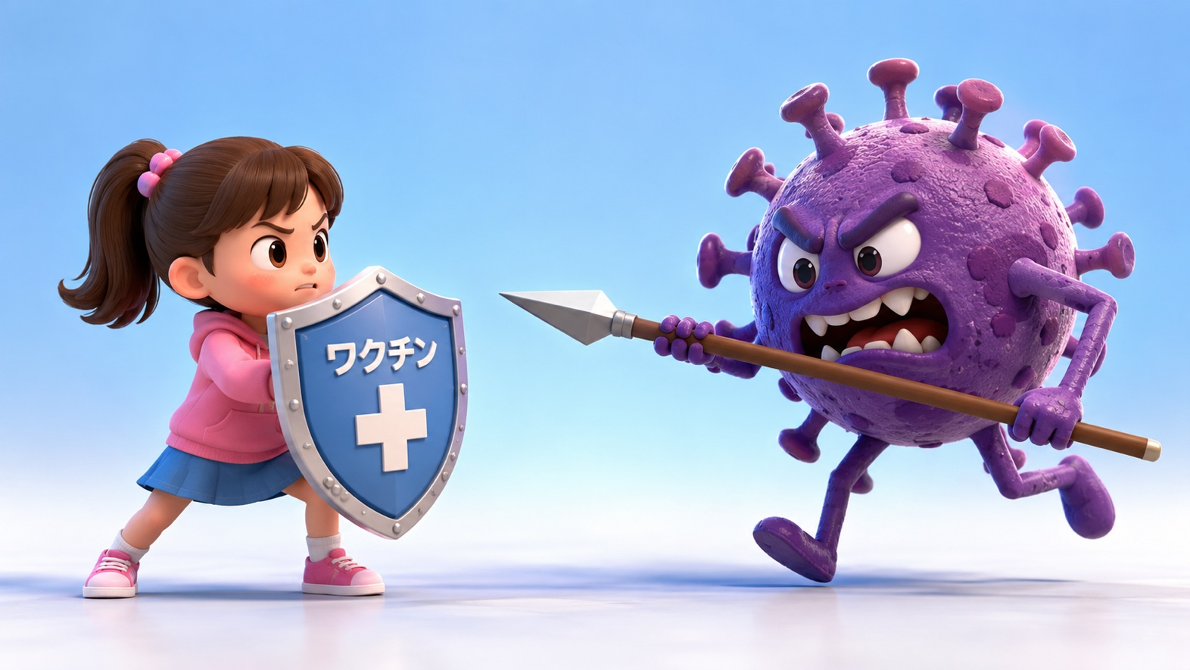
ワクチンとは？
病気になる前に、体が「守る準備」をするためのもの
ワクチンの作用の一例

Slide 3
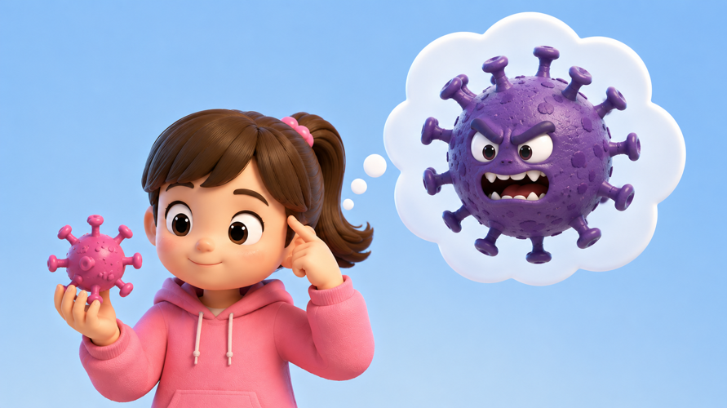

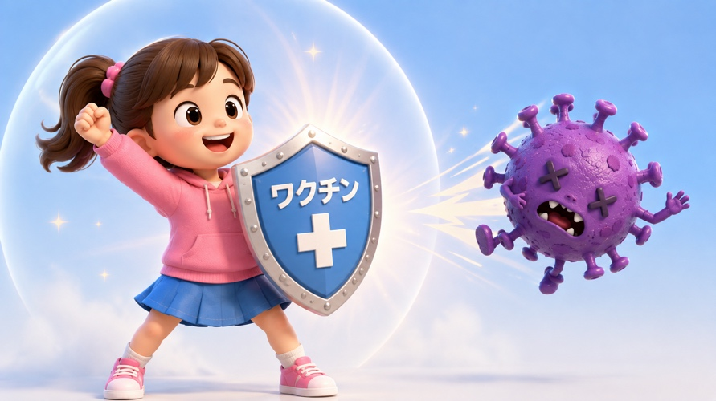
ワクチンが病気から守るしくみ
ワクチンを打つ
体が準備する
入ってきた時に防ぐ
ウイルスの形を覚える
ウイルスそのものを入れるわけではない
ウイルス専用のバリアを作る
ウイルスの侵入を防ぐ
ワクチンには、自分を病気から守る働きがあります。
病気が人から人へうつるのを減らして、まわりの人を守るものもあります。

Slide 4
ヒトと病気の歴史
昔
今
🦠感染症
ワクチンが広がる
重い病気
防げる病気が増えた
亡くなる人も
天然痘
地球からなくなった病気

Slide 5
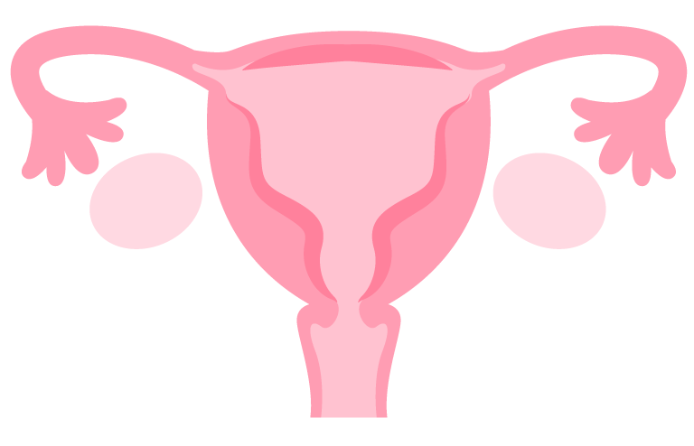
ワクチンで防げる可能性のある
「がん」もあります
そのひとつが
子宮けいがん

Slide 6
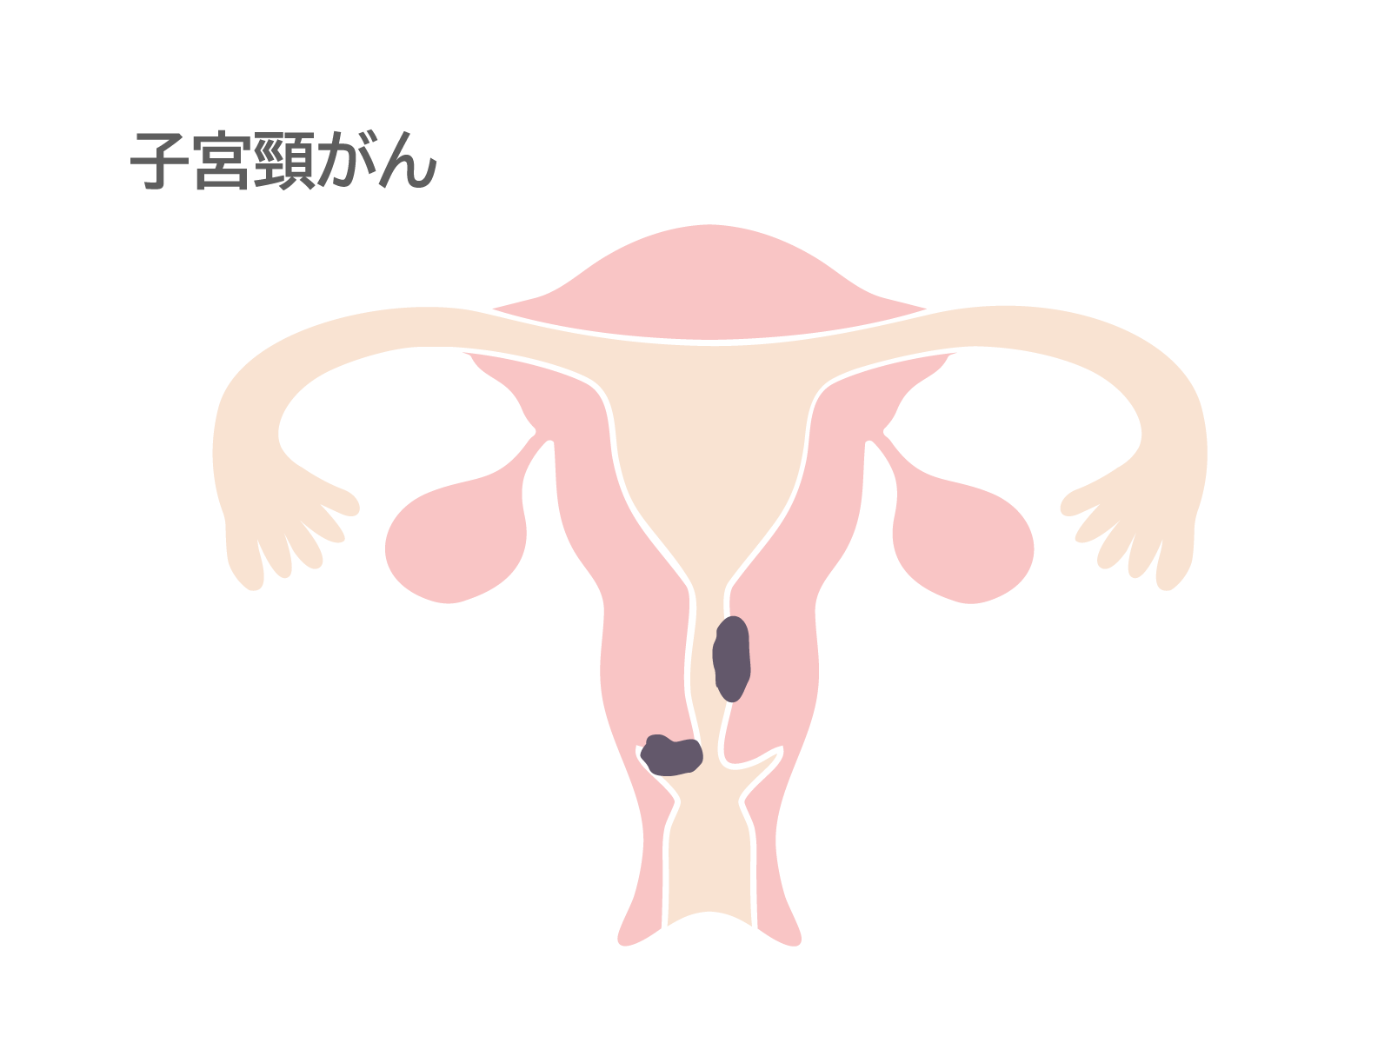
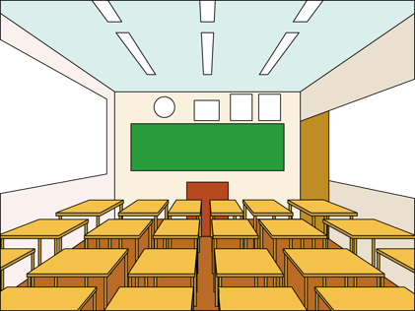
子宮けいがん
若い世代でも
かかることがある
子宮の入口に
できる「がん」
20代からかかる人が増え始めます
めずらしいがんではない
約２クラスに
ひとり
生涯のうちに子宮けいがんになる人は、
1万人あたり約130人（厚労省）

Slide 7
子宮頸がんの多くには、
HPV というウイルスの感染が関係しています
HPV（ヒトパピローマウイルス）には、100種類以上の型があります。
HPV は、特別な人だけが感染するウイルスではありません。
多くの人が感染する可能性のある、
とてもありふれたウイルスです。

Slide 8
HPV は子宮頸がんだけに関係する？
がんと関係する「高リスク型」
子宮頸がん
中咽頭がん
肛門がん
腟がん
外陰がん
陰茎がん
16
18
31
33
45
52
58
など
がん以外
尖圭コンジローマ
6
11
HPVは、女性だけに関係するウイルスではありません

Slide 9
HPV = がん、ではありません
一部
感染が
長く続く
HPV に感染
多くの場合
自然に
排除される
細胞が変化
細 胞
長い時間をかけて
子宮がん
HPVに感染しても、必ずがんになるわけではありません。

Slide 10
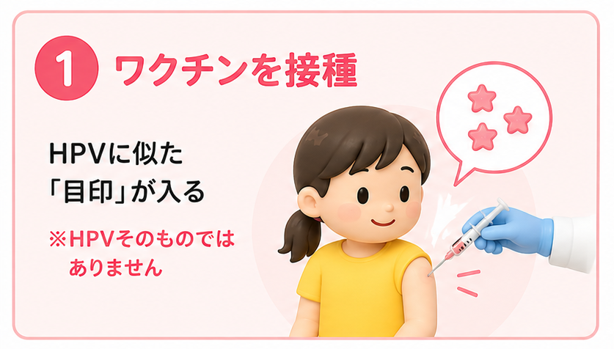

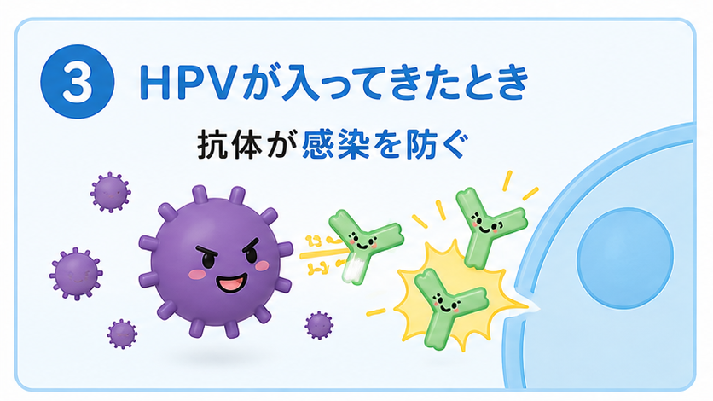
感染する前に備えることが重要
HPVワクチンは、これからの感染に備えるためのものです。
すでにある感染を治す薬ではありません。

Slide 11
二本柱が大切
HPVワクチンを受けても、大人になったら検診を
HPV ワクチン
子宮頸がん検診
感染を予防
変化を早く見つける
20歳になったら子宮頸がん検診
ワクチンと検診 どちらも大切

Slide 12
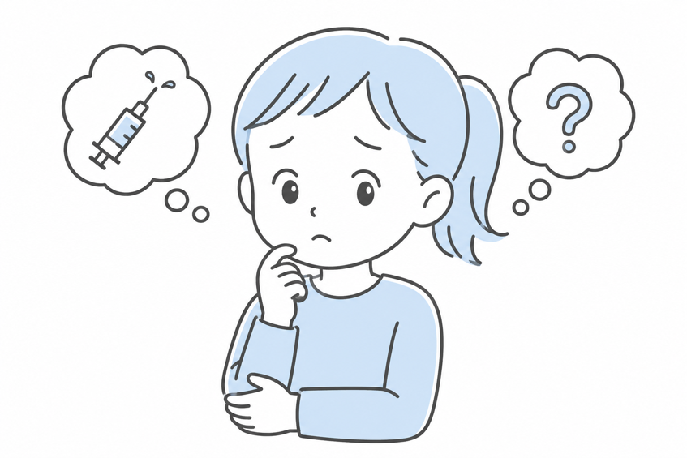
不安に思ったら？
「注射、痛そう……」
「具合が悪くならない？」
「ちょっと怖い……」
心配なことは、伝えていい。
🗣️ 「注射が怖い」と伝える
💬 わからないことを質問する
🙋 気分が悪くなったらすぐ伝える
👨‍⚕️ 家族や医療者に相談する

Slide 13


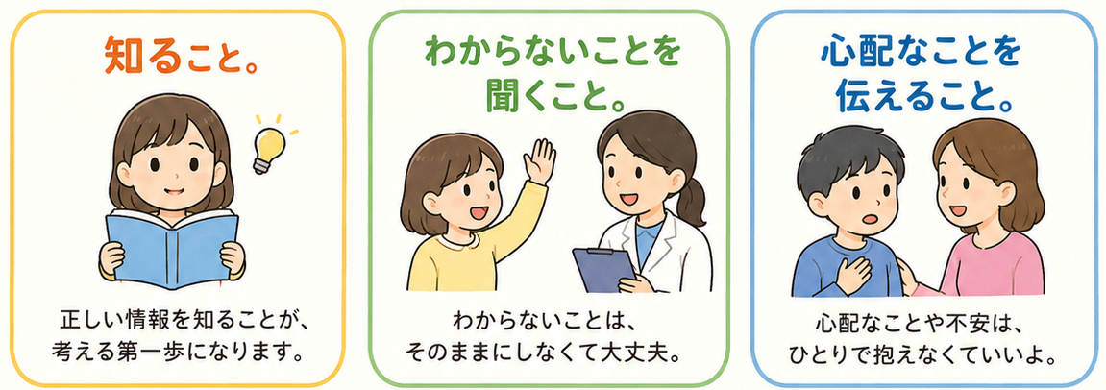
ワクチンを打つ？ 打たない？
打ったら「えらい」
打たなかったら「ダメ」
ということではありません。

